Slide 1
羽球專題報告
4/25

Slide 2
人物辨識
使用opencv hog+SVM辨識影片中人物位置
HOGDescriptor: Opencv針對路人辨識的model
HOG: Histogram of Oriented Gradients
SVM: Support Vector Machine

Slide 3
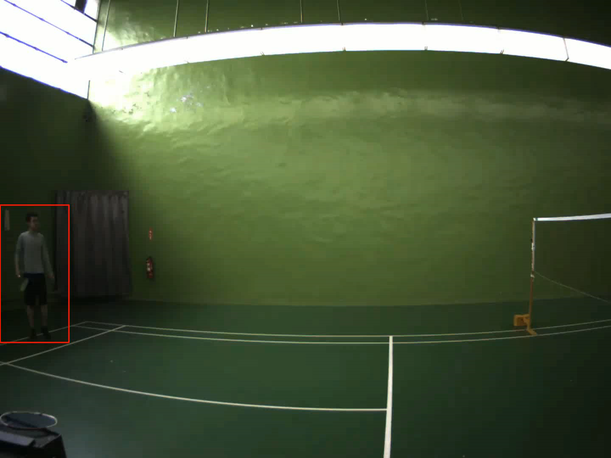
偵測結果
偵測不錯的結果

Slide 4
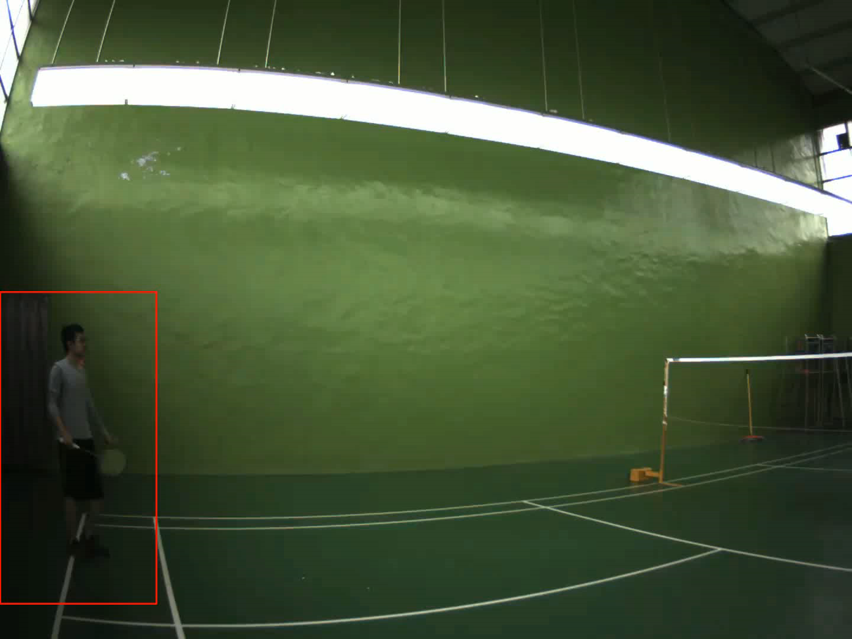
偵測結果
偵測糟糕的結果

Slide 5
偵測結果
對於人物面相較正面的影片有比較好的效果
為了能及時偵測，每五偵才逕行一次偵測
能否用在接下來的實驗環境還需逕行實驗過才知道

Slide 6
未來目標
在實驗場地進行錄影，確認是否能偵測的好
標出場地線
計算出距離
偵測羽球落點

